Slide 1


movie talk
KOSMO 77 개발 5팀
영화 팬들을 위한
영화 커뮤니티 플랫폼

Slide 2
About Us
KOSMO 77 개발 5팀
Spring MVC 프로젝트 기반의 영화 커뮤니티 사이트를 제작하여 영화 리뷰 게시판과 의견 공유를 위한 기능을 제공하고 있습니다.
목차
기획의도
개발플랫폼 및 사용기술
프로젝트 소개
팀원소개
UML, ERD
주요 기능 및 코드리뷰

Slide 3


기획의도
영화의 소비를 넘어선,
새로운 콘텐츠 창조를 위한 영화 커뮤니티 플랫폼
소비자가 중심이 되어 새로운 영화의 담론장을 만들 수는 없을까
KOSMO 77
개발 5팀

Slide 4



















개발 플랫폼 및 사용 기술
사용기술 |  | 개발환경 |  | 사용도구
언어 개발Tools | Java, JSP, HTML, CSS, JavaScript, Jquery, Ajax, React, Android, RESTfrul API | os | Windows 10 | 개발도구 | Eclipse, Android Studio, SQL Developer, PostMan
 |  | server | Apache Tomcat
오픈API | 한국영화진흥위원회, 네이버검색, Daum Map | Framework | Spring, Spring boot, Mybatis, JPA, Bootstrap | 형상관리 | StarUML, ERMaster, Git, Github
 |  | Database | Oracle 11g
KOSMO 77
개발 5팀
4

Slide 5




프로젝트 소개 (1)
회원가입
관리자
영화 검색
영화 리뷰 게시판
프로필 사진 등록 및
개인 및 기업회원 구분
공지사항 등록
댓글 및 게시글 관리
영화 검색 API 이용
검색 기능 제공
영화 리뷰 게시글 CRUD 및 댓글 기능
KOSMO 77
개발 5팀

Slide 6




프로젝트 소개 (2)
영화 top 10
영화 상영관 대여
영화관 위치
마이 페이지
최신 개봉 작품 순위
소규모 영화 상영관
대여 및 예약 시스템
주변 영화관 위치
예약 현황 및 회원정보 조회∙수정
KOSMO 77
개발 5팀

Slide 7
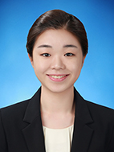
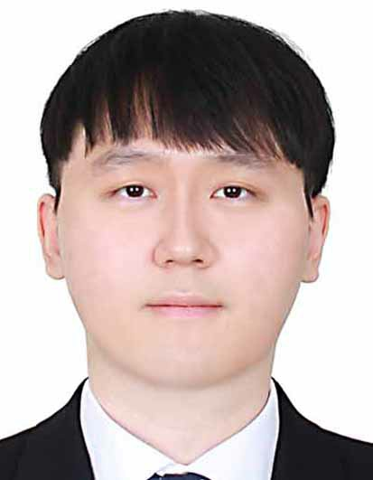

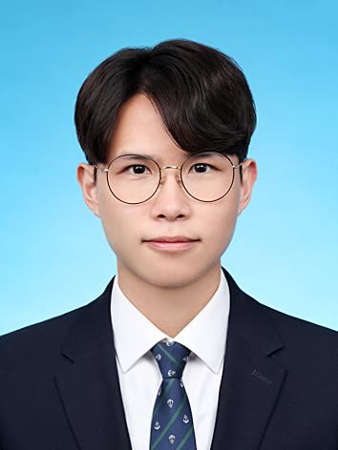
팀원 소개
프로젝트 총괄
DB설계(회원)
로그인 및 회원가입
마이페이지
영화 검색
DB설계(리뷰)
영화관 위치
영화 리뷰 게시판
관리자 페이지
기업회원 가입 승인
정윤정
(팀장)
최재우
DB설계(댓글)
공지사항 게시판
댓글 작성
게시글 좋아요/싫어요
영화 실시간 순위
DB설계(대여)
댓글 수정/삭제
영화관 대여 게시판
영화관 대여 예약
게시글 신고 기능
박지선
(부팀장)
원종현
KOSMO 77
개발 5팀

Slide 8
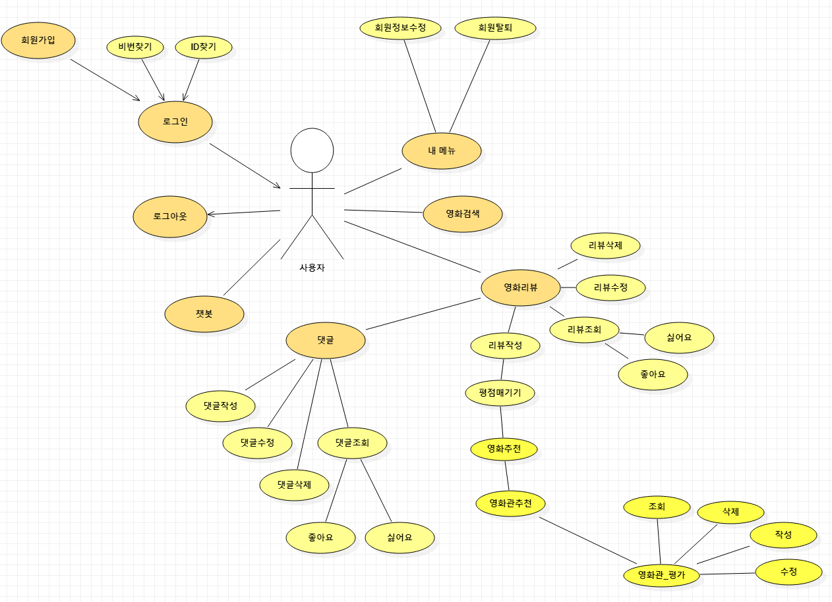
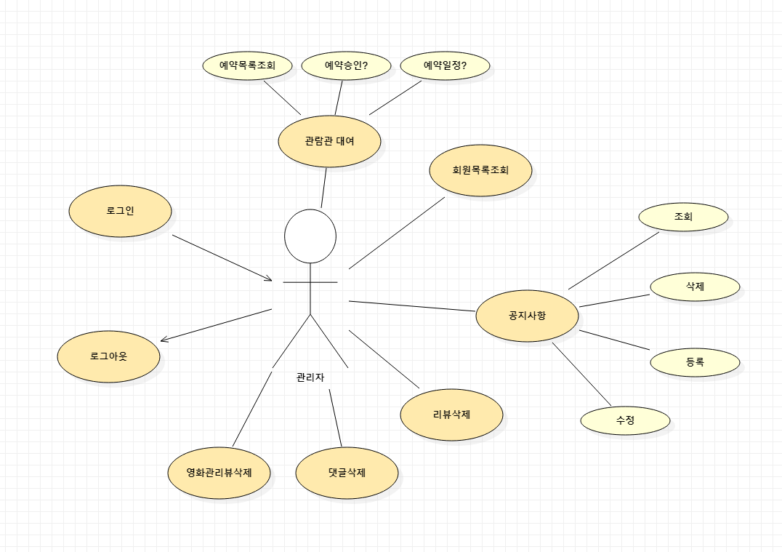
UML
KOSMO 77
개발 5팀

Slide 9
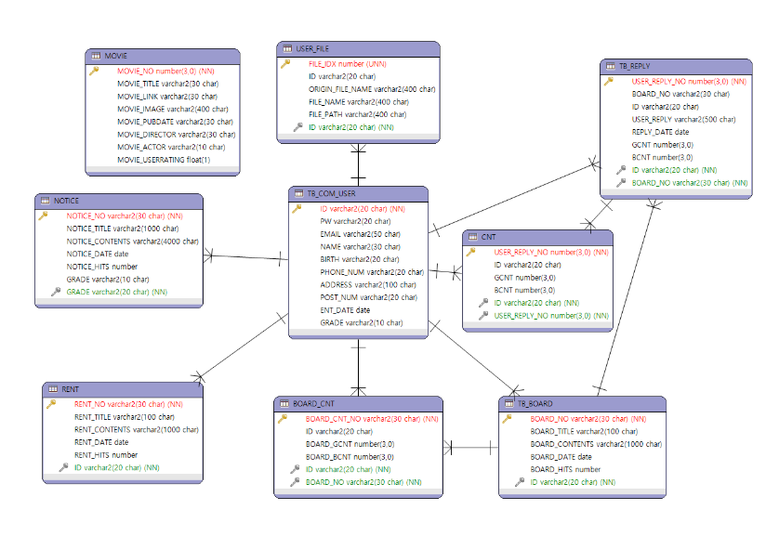
ERD
KOSMO 77
개발 5팀

Slide 10
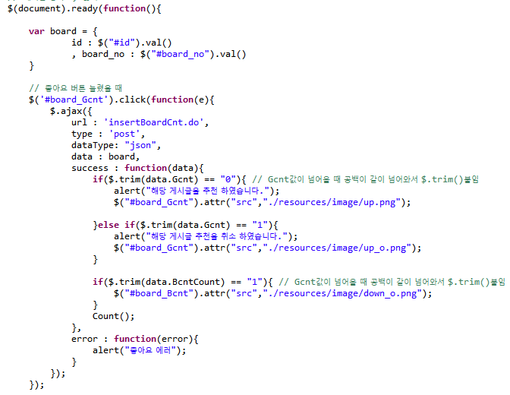
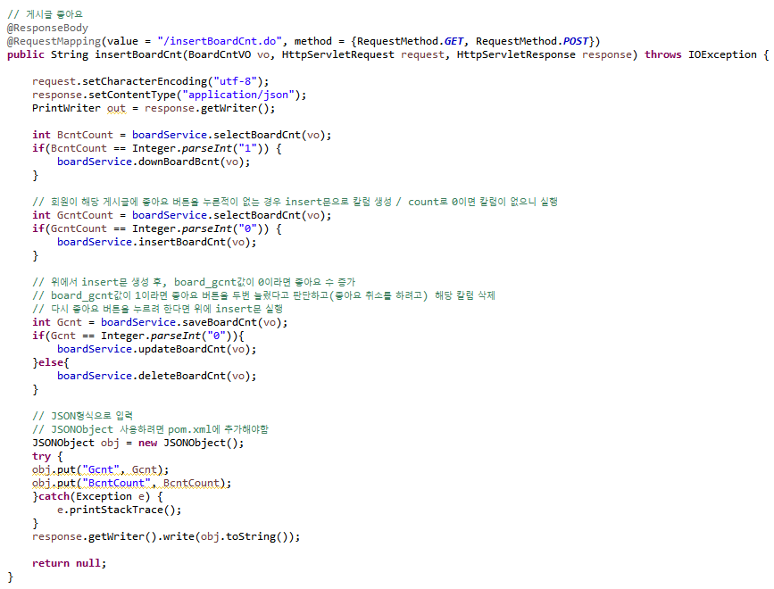

코드리뷰
(게시글 좋아요/싫어요)
BcntCount로 싫어요 누른 기록이 있는지 확인 후
누른 기록이 있다면(결과값이 1이라면) 0으로 변경
좋아요 버튼 눌렀을 때,
변수 board에 담긴 값으로
insertBoardCnt.do 실행
Gcnt로 좋아요 누른 기록이 있는지 확인
없다면 1로 변경
있다면 좋아요 취소하려는것이므로
해당 칼럼 삭제
성공시 넘어온 Gcnt, BcntCount값으로 좋아요/싫어요
이미지 변경
버튼 클릭 유/무에 따라 빈이미지/채워진 이미지로 변경
KOSMO 77
개발 5팀

Slide 11
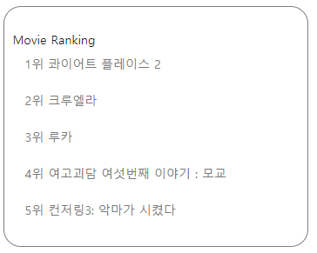
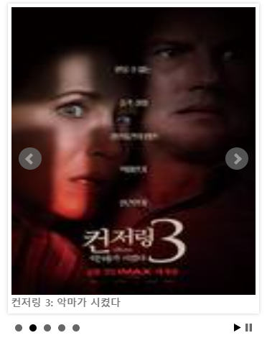
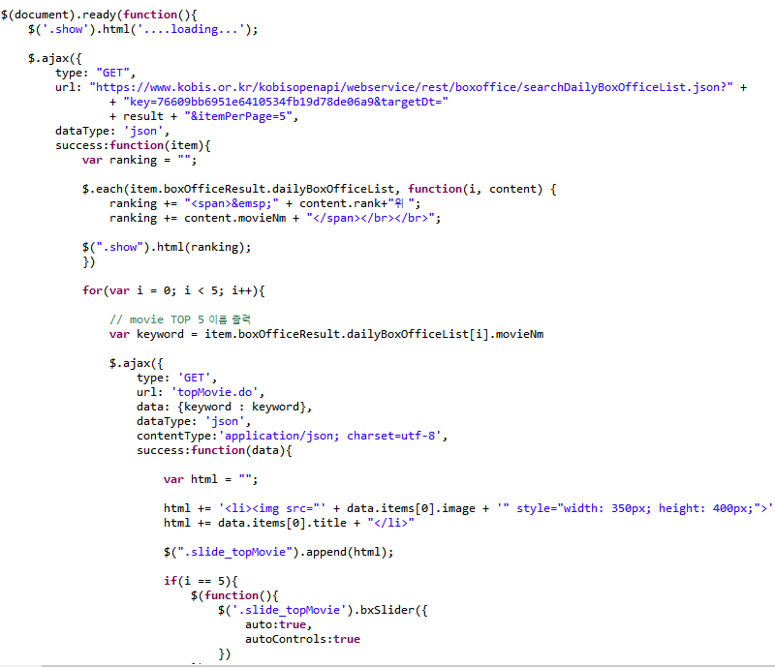
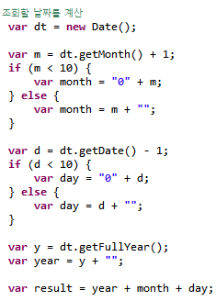
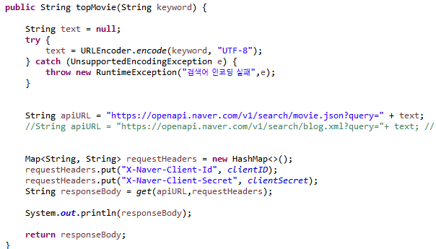
코드리뷰
(실시간 영화 순위)
한국영화진흥위원회API, 네이버검색API
영화순위 출력 및 순위에있는
영화 포스터를 bxSlider사용하여
자동으로 이미지 전환
조회할 날짜를 계산하여
변수 result에 담고 targetDt에 입력
itemPerPage는 결과 개수 지정
한국영화진흥위원회API에는
영화 포스터를 제공하지 않기 때문에,
위에서 얻은 순위별 영화이름을
네이버검색API에 입력하여 포스터 출력
KOSMO 77
개발 5팀

Slide 12
코드리뷰
게시판 CRUD
사용기술
KOSMO 77
개발 5팀

Slide 13
코드리뷰
댓글 CRUD
사용기술
KOSMO 77
개발 5팀

Slide 14
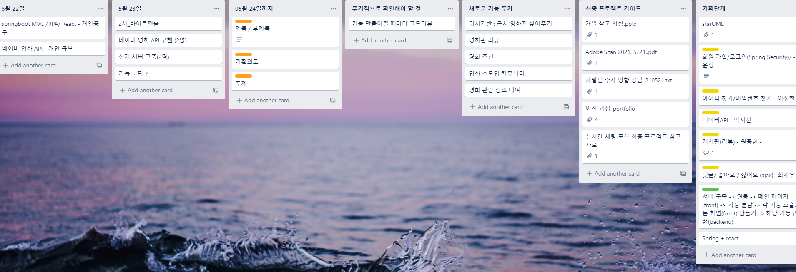
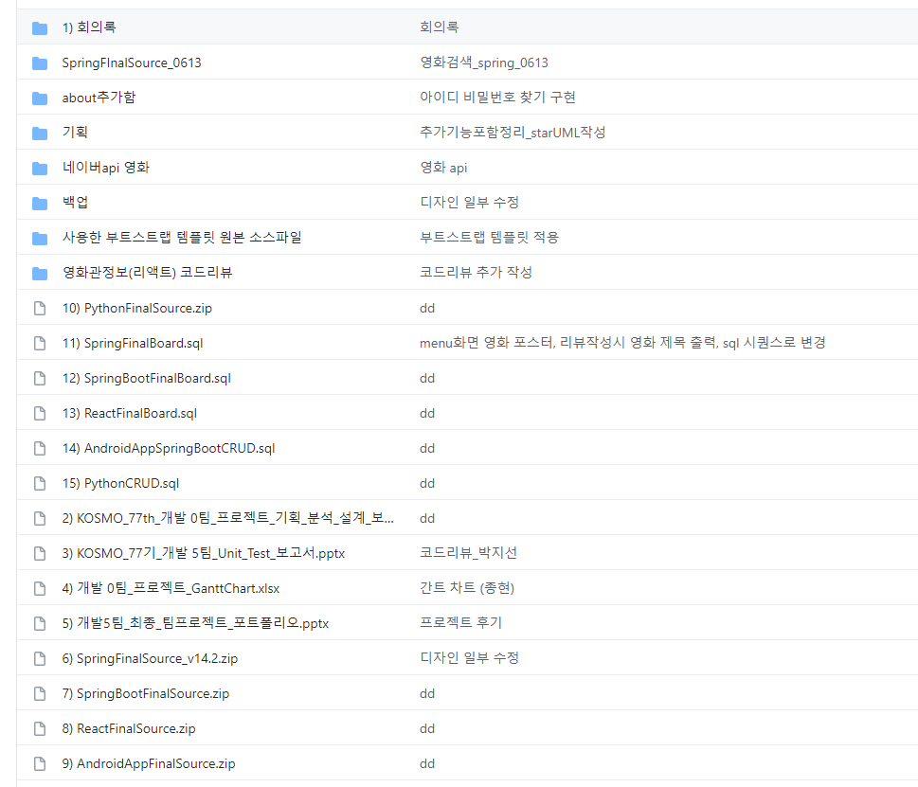
형상관리
KOSMO 77
개발 5팀

Slide 15
프로젝트 후기
-
-
정윤정
(팀장)
최재우
최종프로젝트를 진행하면서 많은 것을 느꼈습니다. 팀원들과 충분한 의사소통을 하고 있다고 느꼈지만 부족한 부분이 많았고 회의 같은 의사소통 수단은 필수적이라고 생각했습니다. 또한 Spring으로 구축하고 로직을 설계하면서 DB 쿼리를 잘 짤수록 로직이 간단해지면서 DB쿼리의 중요성을 알게 되었습니다.
개인이 아닌 팀으로 프로젝트를 진행하며 팀원들과의 의사소통이 중요하다는 것을 알게 되었습니다.
또한, 설계에 가장 많은 시간을 할애했음에도 수정할 부분이 많아 아쉬웠으며 설계 못지않게 화면 구성도 중요하다는 것을 알게 되었습니다
박지선
(부팀장)
원종현
KOSMO 77
개발 5팀

Slide 16

THANK YOU
KOSMO 77
개발 5팀

